Slide 1
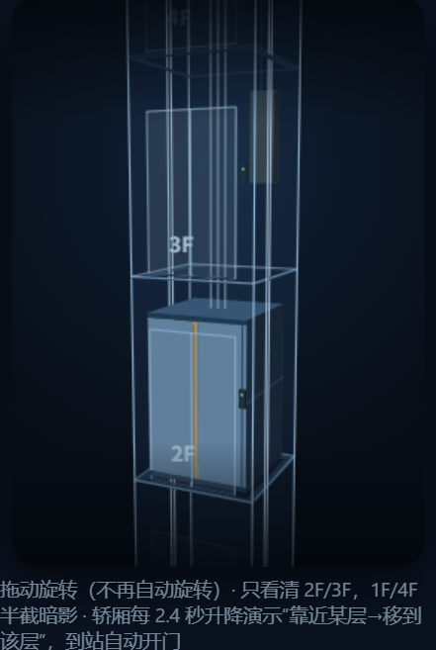
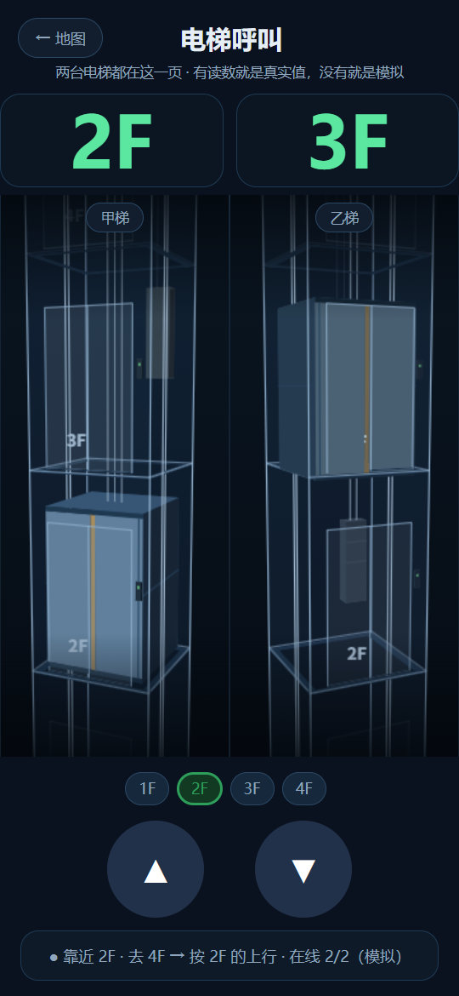
电梯联动：看得见的井道
“不止指路”
两台电梯现在在哪一层，手机里直接看得见——不用再抬头找层显。
1
甲乙两台一起看
两台电梯各自的轿厢位置，一眼分清哪台更快
2
真 3D 井道
手指拖动就能旋转，松手不自动转，避免误碰
3
随时手动呼梯
详情页里 ▲ / ▼ 随手按，收到确认才算完成

Slide 2
电梯联动：判定与边界
“不止指路”
01
02
03
走近就知道你在哪层
不抖、不乱跳
只替人按一下
手机只听装置发出的蓝牙信号强弱，就能判断你站在哪一层——不用配对，也不用自己选。
判定先做中位数与平滑，再加滞后和连续确认；站在两层正中间也不会来回跳层。
全程没有任何自动呼梯；不碰控制柜、不改电梯线路，装置整体可取下来。同一台装置可同时服务多台手机，有人断开不影响别人。

